Slide 1
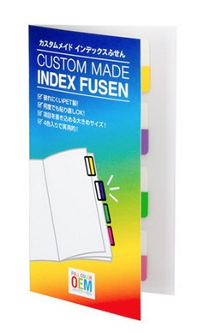
【提案書】
カスタムメイドインデックスふせん
特徴
インデックス用に特化した厚手のフィルム素材で作られたふせんです。カラフルな色分けもされていますので、見た目にも可愛く活用出来ます。もちろん、カバーにはフルカラープリントが可能。
納期
納期スペース
仕様
素 材：紙、PET
サイズ：W72×H132×D2mm
付属品：約10枚のフィルムふせん×4種
包 装：PP袋入り
お見積
お見積りスペース

